Slide 1

Проблемы обработки больших данных
Maksim Gubin

Slide 2


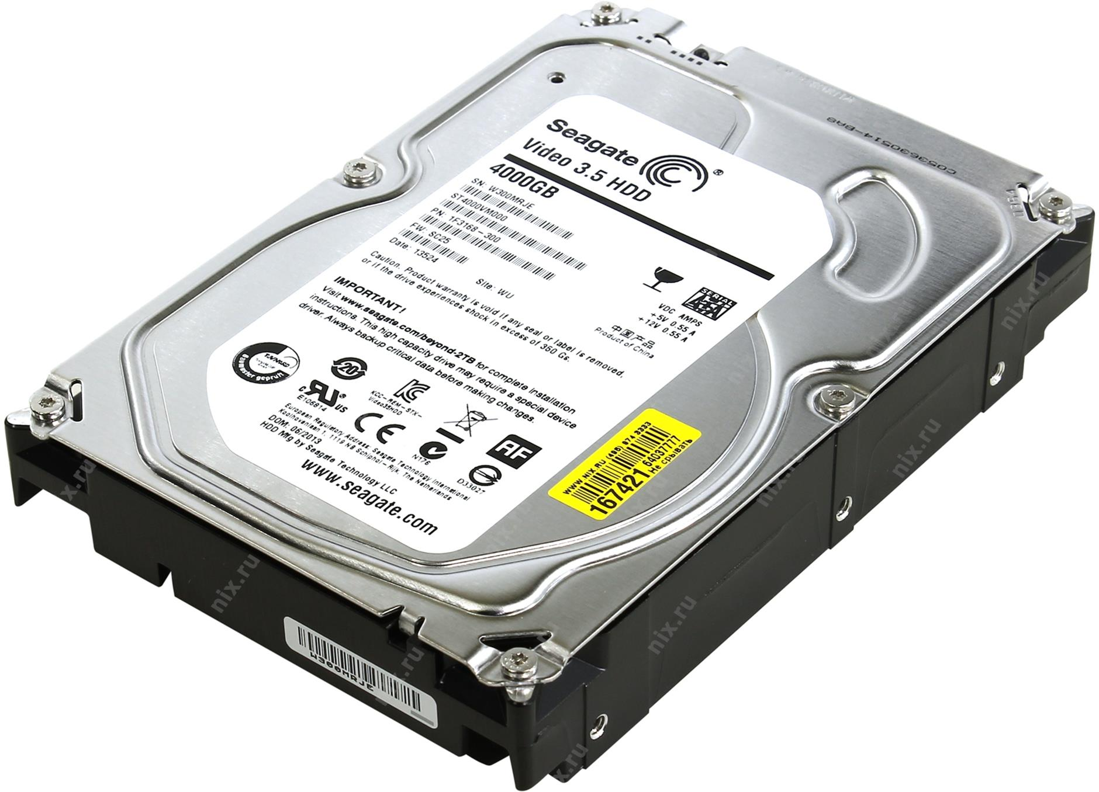
Основные проблемы больших данных
Причина возникновения идеи больших данных:

Slide 3

Основные проблемы больших данных
Одно потенциальное решение:

Slide 4


Главное отличие – объём, не решив проблемы хранения невозможно извлечь пользу из больших данных.
Introduction
Обзор
Big Data отличается от обычных данных

Slide 5

Решение с открытым исходным кодом по лицензии Apache 2.
Масштабируемое и обеспечивающее высокую доступность.
Использует дешевое* аппаратное обеспечение;
Отказоустойчивость;
Перемещает задачи, а не данные;
STORAGE
Hadoop

Slide 6

Гибкий распределенный механизм для поиска и аналитики данных.
Особенности:
Анализ данных в реальном времени, распределенный, высокодоступный, полнотекстовый поиск, разрешение конфликтов, restful api, лицензия apache 2.
Минусы: жертвует возможностями анализа данных в пользу скорости поиска и фильтрации.
STORAGE
ElasticSearch

Slide 7



Агрегация данных
Средства

Slide 8
Около 1500 единиц общественного транспорта, оборудованных GPS;
Данные о местоположении абонентов от сотовых операторов;
Карты, данные аэрофотосъемки и спутниковой съёмки;
Поток видео с вебкамер;
Использование данных для умного города
Данные

